Slide 1
Musterstadt „Modell München“
Evaluierung Ausbruchsmanagement,
Ustg Lagezentrum mit Dashboard zum Wissensmanagement & zur Steuerung
Optimierung Kontaktnachverfolgung
Koordinierung UstgBedarf

Slide 2
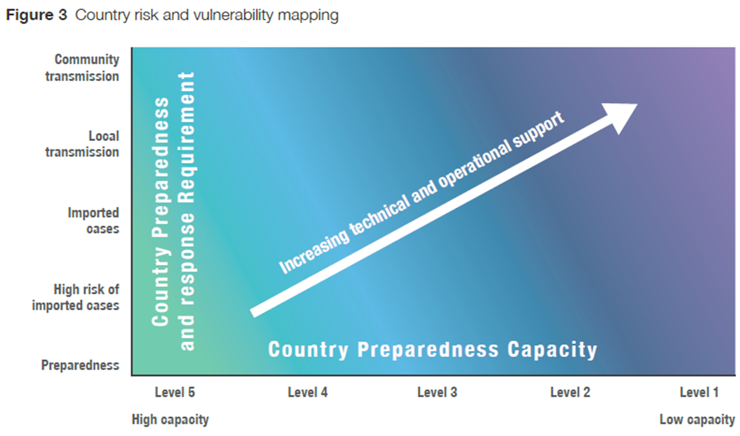
1. Evaluierung Ausbruchsmanagement
WHO 2019 Novel Coronavirus (2019‑nCoV):
STRATEGIC PREPAREDNESS AND RESPONSE PLAN, Feb. 2020
Rapidly establishing int. coordination and operational support
Sclaing up country readiness and response operations
Country-level coordination
Risk communication and community engagement
Surveillance
Points of entry
National laboratory system
Infection prevention and control
Case management & continuity of essential services
Logistics, procurement and supply management
Accelerating priority research and innovation
Folgende Matrix (nächste Folie) wurde in Anlehnung an dieses WHO-Framework für das Münchner Modell entwickelt: (inhaltliche Ergebnisse i.W. gelöscht)

Slide 3
 |  | Prozessoptimierung? | Pers/Ausb | Material/IT | Infra-struktur | Konzepte/Regelung | Kooperationen des RGU | To do | Wer? | T.:
Command/ Control | Zentrale Führung Wissensmanagement; Evaluierung AusbrMngmt (z.B. Points of Entry; Logistics/Procurement/Supply Mngmt) |  |  |  |  |  |  | LZ ressort-übergreifend; Zusammenführen der Daten/Informationen/des Wissens;
Epidemio-logie | Investigation |  |  |  |  |  |  | Ggf. AHE verlängern
 | Surveillance (Spezif. & NRT) GBE (RGU an PIA: Tagesbericht; RGU an BD: Dashboard & SAE; RGU an LGL) |  |  |  |  |  |  | Mapping
 | Prädiktion (OpResearch) |  |  |  |  |  |  | Entwurf erstellen
Patienten-versorgung | Ambulant/daheim |  |  |  |  |  |  | Mapping
 | Präklinisch & stationär |  |  |  |  |  |  | Einrichtung Fieberambulanzen > Entlastung der Notaufnahmen, stetiges Monitoring
 | Pflege daheim/stationär |  |  |  |  |  |  | Kontrolle der Pandemiekonzepte
Labor/ Testen | allgemein |  |  |  |  |  |  | Mapping; Erreichbarkeiten, Meldg. Engpässe/Auslastung
 | Risikoorientiertes Testen §§ 23, 33, 36, 42 IfSG |  |  |  |  |  |  | Mapping
 | Teststrategie Risikogruppen |  |  |  |  |  |  | Blaupause M entwickeln
 | Smartes Testen (Abwasser) LMU: Großhadern, TU: Freising, Garching |  |  |  |  |  |  | Blaupause M entwickeln
 | Dezentrale Testverfahren

Slide 4
 |  | Prozessoptimierung? | Pers/Ausb | Material/IT | Infrastruktur | Konzepte/Regelung | Kooperationen des RGU | To do | Wer? | T.:
Risiko-Kommuni-kation | Allgemeinheit AHA-L, Veranstaltungen, Feiern, Öfftl. Plätze... |  |  |  |  |  |  | Intensivierung nötig; Ampelsystem mit multi-dimensionaler Verteilung
 | Organisierte Zivilgesellschaft, |  |  |  |  |  |  | Soziale Medien
 | Fachpersonal |  |  |  |  |  |  | re-/vitalisieren, ggf. für gesamtes med, Fachpersonal
 | Presse/ Medien/ Bürgertelefon
Ergebnisse & Vollzug | Befunde
 | Einzel-/Bescheide
 | Ergebnis-Kommunikation |  |  |  |  |  |  | (Zeitintervall Laborergebnis positiv an RGU bis Ergebniskommunikation sowie Zeitintervall KP)
 | Kontrolle des Vollzugs (AHA; Quarantäne; Begehungen der RisikoEinr)
Studien | Ag, Ak-Studien, |  |  |  |  |  |  | Welche Studien laufen in München, Bayern, Deutschland?
GesVorsorge/ Prävention | Ernährung, Bewegung, StressMngmt, Suchtprävention, |  |  |  |  |  |  | Krisen-/risiko-orientierter Ansatz der GesVorsorge

Slide 5
2. Ustg Lagezentrum mit WE Dashboard zum Wissensmanagement & zur Steuerung
Sachverhalt:
Krisenstab SAE, tagt wöchentlich & im Bedarfsfall; Ltg OBB, Stv. Ltr BFM
Aktives LZ mit Schichtbetrieb im Katastrophenfall unter Ltg Berufsfeuerwehr München (FW 4)
Dashboard i.Z.m. RGU vorhanden
Bewertung:
Kein dauerhaftes, ressortübergreifend besetztes LZ zur Steuerung des Wissens und Ops/Plans vorhanden; kein LZ im RGU
SP/Priorisierung im RGU anhand des taktischen Tagesgeschäfts (v.a. Kontaktnachverfolgung)
Einzelne Ergebnisse s. Evaluierungsmatrix – h.E. ist ein zentrales Steuerungs- & Wissensmanagementtool notwendig
Policy: Advocacy Coalition Framework notwendig – Anwendungsbeispiel München
Way ahead:
Netzwerkartige Einbindung aller Stakeholder in München
das bestehende Dashboard wird aktuell i.R. von Workshops unter der FF der BFM i.Z.m. dem RGU und Ustg durch Bw weiterentwickelt; fachliche Ergänzungen durch RKI (Thema am Montag i.R.d. Krisenstabssitzung)
Aufgabenverteilung für Rubriken wurde vorgenommen; noch fehlend: Vollzug (RGU)
Rubriken (als weitere Karteikarten/Reiter des Dashboards)
Zusammenfassende Übersicht für Krisenstab (s. Screenshot rechts)
Lagezentrum (Ops & Plans - Steuerung von Pers, Ausb, Mat/IT, Logistik, Infrastruktur, Regelungsbedarf, Einbindung Kooperationspartner)
Epidemiologie
Patientenversorgung
Labor/Testen
Risikokommunikation
Vollzug
Studien
Gesundheitsvorsorge mit SP Corona
Impfungen

Slide 6
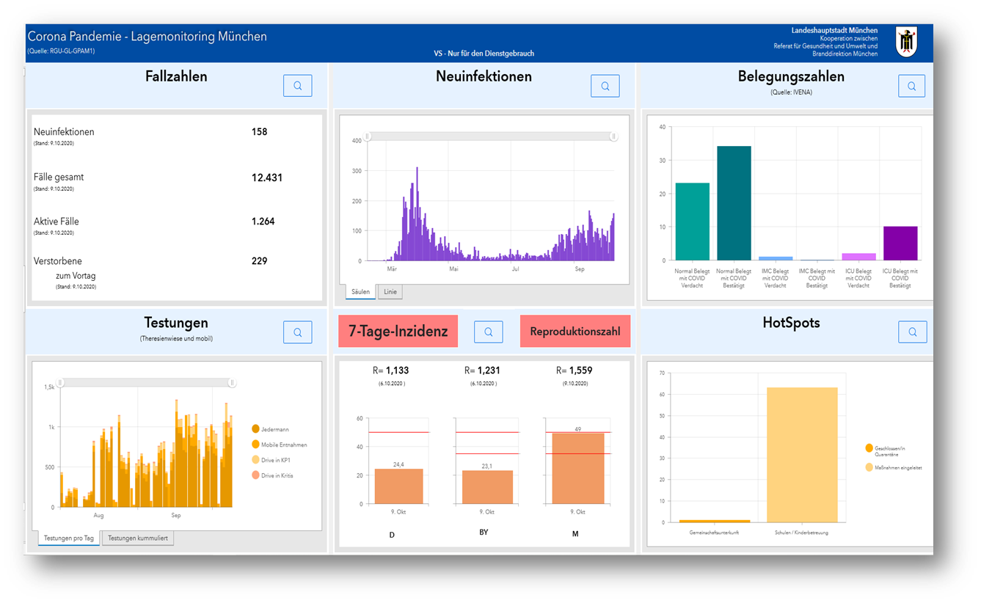
4 Rubriken als Bsp.:
Dashboard LH München – Wissensmanagement & Steuerungstool
SAE-Front
C3
Epidemiologie
PatientenVers
Labor/Testen
Risikokommunik.
Vollzug
Studien
Corona-GesVorsorge
Bis dato bestehende Oberfläche mit Ergänzungen (s. Lupen), die thematisch zu diversen Rubriken gehören

Slide 7
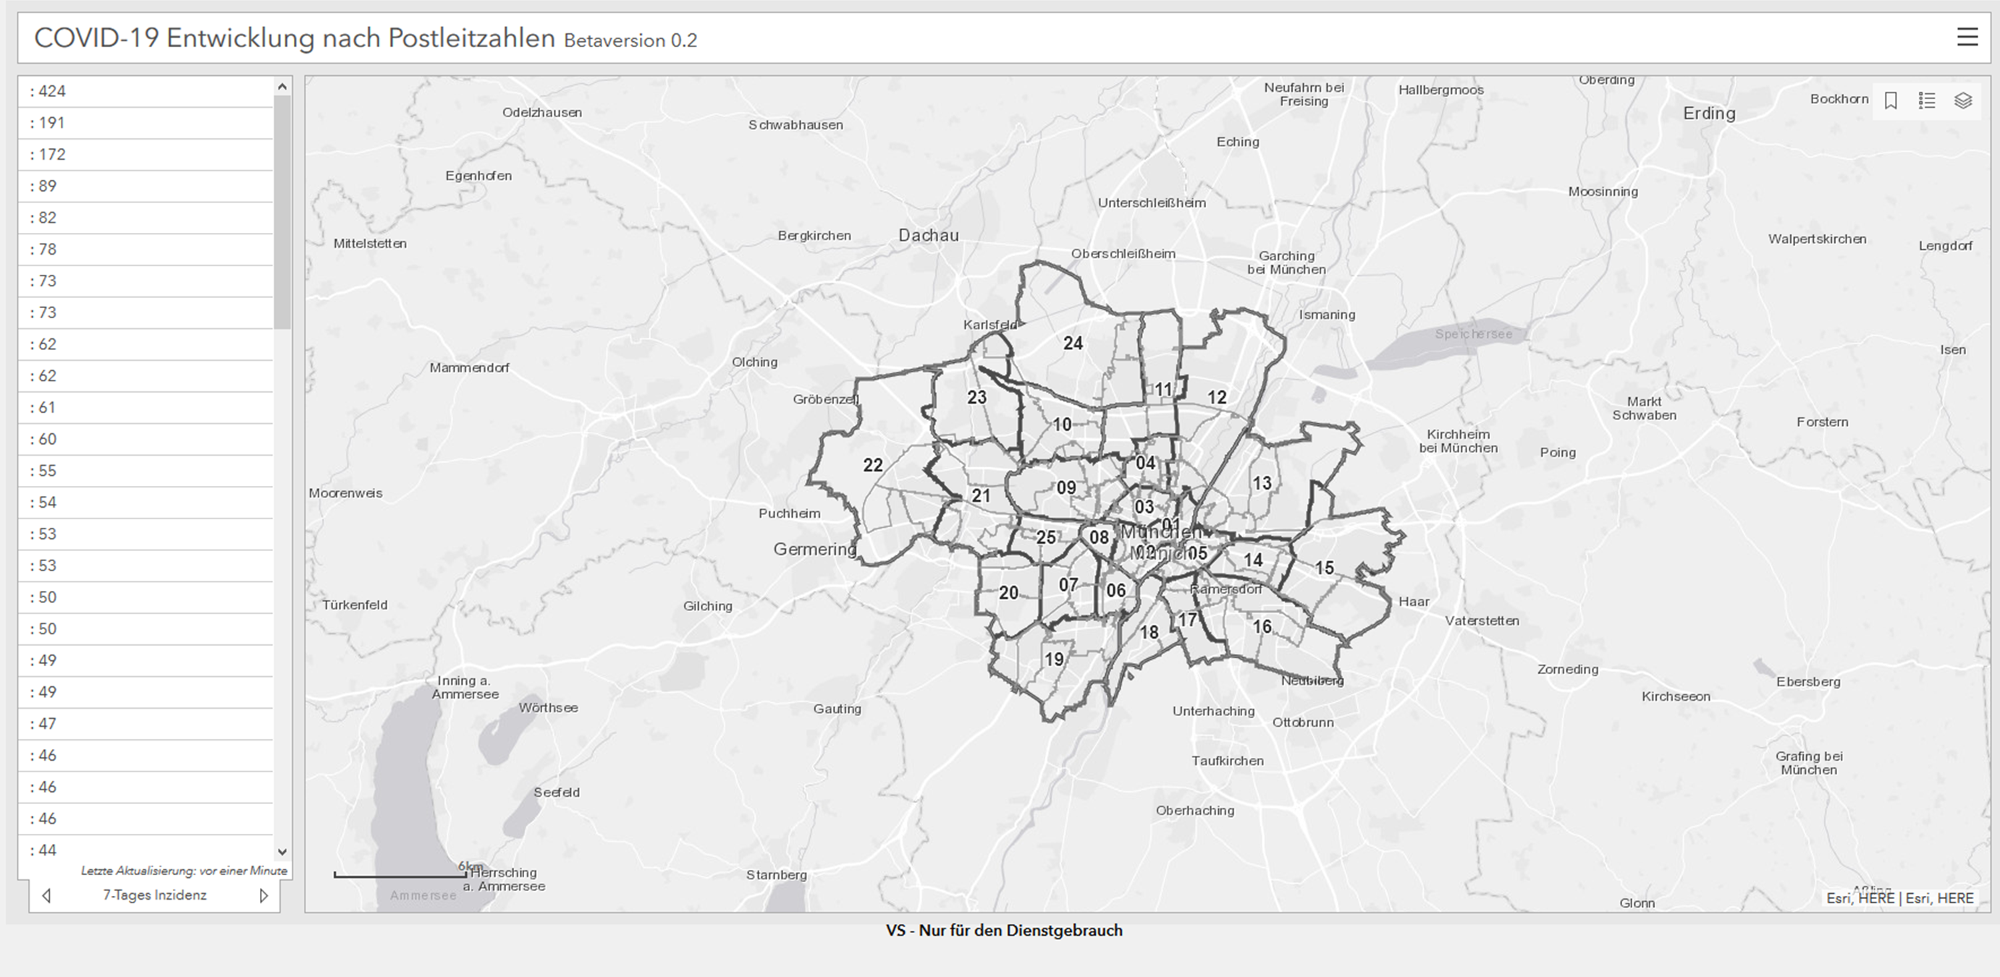
Dashboard LH München – Wissensmanagement & Steuerungstool
SAE-Front
C3
Epidemiologie
PatientenVers
Labor/Testen
Risikokommunik.
Vollzug
Studien
Corona-GesVorsorge
7-Tage-Inzidenz/R-Wert + mapping
Nowcasting Graphik + Mapping München
Altersadjustierte Inzidenz nach Meldewoche + mapping München
Anzahl Verteilung Fälle nach Exposition Ausland (Herbst-/Winterferien) + mapping München
Anzahl Verteilung Fälle nach Tätigkeit in & für die Einrichtungen gem. IfSG + mapping München
Settings von Ausbrüchen + mapping München
Abwasser-Monitoring + mapping München
Aktuelle Vorschläge

Slide 8
Dashboard LH München – Wissensmanagement & Steuerungstool
SAE-Front
C3
Epidemiologie
PatientenVers
Labor/Testen
Risikokommunik.
Vollzug
Studien
Corona-GesVorsorge
KoCo19 Studie der LMU
Randomisiert 3000 Münchener Haushalte (6000 Teilnehmer), seit 04/2020 laufend
http://www.klinikum.uni-muenchen.de/Abteilung-fuer-Infektions-und-Tropenmedizin/de/COVID-19/KoCo19/index.html
Ansprechpartner sollte weiterhin PD Dr. Michael Pritsch sein
Studie der DB Fernverkehr AG zu Corona-Infektionen und Corona- Immunitäten ihrer Mitarbeiter
München nur einer von vielen Standorten, seit 06/2020 laufend, 1000 Teilnehmende
https://www.drks.de/drks_web/navigate.do?navigationId=trial.HTML&TRIAL_ID=DRKS00022359
PrEP-Co-Study (SARS-CoV-2 serology in HIV PrEP users during the COVID-19 pandemic)
TU München,
300 Teilnehmende,
seit 05/2020 laufend
https://www.drks.de/drks_web/navigate.do?navigationId=trial.HTML&TRIAL_ID=DRKS00022403
SeCoMRI (Prospektive Kohorten-Studie zur Ermittlung der Seroprävalenz für SARS-CoV-2- Antikörper bei Mitarbeiterinnen und Mitarbeitern am Klinikum rechts der Isar der Technischen Universität München)
4500 Teilnehmende, TU München,
seit 04/2020 laufend
https://www.mri.tum.de/news/grosse-mitarbeiter-studie-am-klinikum-rechts-der-isar-gestartet
Fr1da-COVID19 (Messung der Entwicklung von Immunität gegen SARS-CoV-2 in einer Kinderkohorte in Bayern)
Nicht streng auf München bezogen, sondern bayernweit
durch Helmholtz Zentrum München betreut
75000 Teilnehmende (Alter 2-10)
Seit 04/2020 bis 2022 laufend
https://www.typ1diabetes-frueherkennung.de/informationen-fuer-aerzte/fr1daplus-sars-cov-2.html
Abwasserstudie TUM (die aber wohl nicht nur München umfasst)
Prof. Dr. Drewes
https://www.bgu.tum.de/sww/startseite/
jdrewes@tum.de, 089-28913701
PD Dr. Andreas Wieser
Lehrstuhl: Med. Mikrobiologie u.KH-Hygiene
Max von Pettenkofer- Institut, Abteilung: AG Wieser
Wieser@mvp.uni-muenchen.de , 089-218078296
Großhadern?
Aktuell laufende Studien

Slide 9
Dashboard LH München – Wissensmanagement & Steuerungstool
SAE-Front
C3
Epidemiologie
PatientenVers
Labor/Testen
Risikokommunik.
Vollzug
Studien
Corona-GesVorsorge
Besprechung dazu mit Ltr´in GesVorsorge RGU am 12.10.2020

Slide 10
3. Optimierung Kontaktnachverfolgung
Sachverhalt:
# Schulungen zentral durch Kdo SanDstBw VI-2 (SPOC Bw):
Containment Scouts, bis dato Präsenzschulungen + Online-Modul
Epidemiologie Scouts, bis dato Präsenzschulungen + Online-Modul
# Einsatz der Kräfte in München: binnen gut einer Woche wurden tausende Kontaktnachverfolgungen bearbeitet und nach 10 Tagen Klarstand erreicht.
Bewertung:
Die bisherigen Schulungsverfahren (Experten 1. sowie 2.1 und 2.3) liefern trotz enormem Reiseaufwands quantitativ nicht das hinreichende Outcome an geschultem Personal
Die Schulungsräume für PUMA Public Health sind zu eng für die suffiziente Einhaltung der AHA-L-Regeln
die Soldaten haben innovativ, selbständig mitdenkend und intrinsisch motiviert die Prozesse optimiert.
Empfehlung:
Aufgrund der Notwendigkeit deutlich größerer Umfänge an Containment & Epidemiologie Scouts sollte h.E.
Präsenzschulungen Containment Scouts i.W. zugunsten Online-Schulungen ersetzt werden
Präsenzschulungen Epidemiologie Scouts SanStOffzArzt i.R. PUMA in neuer Infrastruktur Dachauer Str. 128 durchgeführt werden, damit das gesamte Team VI-2 allen TrÄrzten bekannt ist und AHA-L-Regeln eingehalten werden können
Eine standardisierte Prozessoptimierung für die Kontaktnachverfolgung entwickelt werden – erfolgt derzeit bei VI-2.
Darüber hinaus sollte eine Schnittstellenkompatibilität des Münchner sowie des bayrischen Systems mit DEMIS für ein national einheitliches System getestet werden – ventilieren wir mit RKI.
Definition Experten der Bw:
Containment Scouts (trainierte Laien, z.B. MilMus, zukünftig ggf. Aufklärer etc.)
Epidemiologie Scouts
SanUff/Fw mit Schulung
SanStOffz Arzt (i.R. PUMA Public Health, incl. HygBeaArzt)
BGM-Koordinatoren mit Schulung
Pandemie-Experten (Facharzt-Level SanStOffz Arzt/Vet ÖGW, ÖffVetWesen, Public Health, Epidemiologen, Mikrobiologen/Infektionsepidemiologen, KrhsHygieniker o.ä.)

Slide 11
4. Koordinierung UstgBedarf
Sachverhalt mit Bewertung:
Auf der formal etablierten Ansprechebene für die GesÄmter ist in den KVK kein fachlich versierter Ansprechpartner mit bundesweiter Vernetzung sowie suffizientem Netzwerk in den ZSanDstBw sowie ins RKI vertreten, sodass oftmals AHE abgelehnt werden, weil die (fachlich nicht vorab abgesprochenen) angeforderten Fähigkeiten bei RKI bzw. SanDstBw z.B. nicht entbehrlich sind.
Dazu wurde ein Koordinierungselement beim RKI geschaffen – irgendwie rufen die RKI-Leute bzw. Gesundheitsämter und KVKs dann doch wieder bei uns an.
Bei den links aufgeführten Beispielen hat VI-2 vermittelt, dies führte zu guten ZMZ-Kooperationen mit suffizientem Outcome.
Empfehlung:
Ein zentrales Element, das gut im SanDstBw & dem RKI vernetzt und bekannt ist, sollte zur Erst-Beratung zwischen GesÄmtern, KVK, RKI und EFüZ vermitteln – i.S.: was ist das Problem, was wird gebraucht, wo sind welche Kapazitäten vorhanden und wo lassen sich Aufgaben zwischen RKI & SanDstBw verteilen.
Das kann v.m.a. weiterhin bei VI-2 geschehen. Wie die formalen Bezeichnungen und Absprachen mit Kdo TA/SKB etc. erfolgen, würde ich aber gern dem EFüZSan überlassen.
Nach ersten Erfolgen im Bereich der fachlichen Amtshilfesteuerung i.Z.m. EFüZSan, VI-2 und RKI sowie KVKs:
wie z.B. Sonneberg, Pinneberg, München

